Slide 1
Kolarctic Cross Border Cooperation (CBC) 2014-2020
Yksi 15:sta EU:n ulkorajayhteistyötä tukevasta rahoitusohjelmasta.
Одна из 15-ти программ ЕС поддерживающая приграничное сотрудничество на внешних границах ЕС.
23.5.2019 Kola, Murmansk Region
Days of Russian-Finnish Cross-Border Cooperation

Slide 2
Kolarctic CBC 2014 - 2020
Ohjelman budjetti / Бюджет Программы
EU-rahoitus / Финансирование ЕС 24 718 090 €
Norjan Kolarctic-rahoitus 7 000 000 €
Финансирование Коларктик, эквивалент ЕС финансирования
Jäsenmaiden kansallinen vastinrahoitus (Suomi ja Ruotsi) 12 359 045 €
Национальное софинансирование: финляндия, Швеция
Venäjän kansallinen vastinrahoitus 12 359 045 €
Российское национальное софинансирование
Norjan kansallinen vastinrahoitus 7 000 000 €
Норвежское национальное софинансирование
YHTEENSÄ 63 436 180 €
ВСЕГO (57 092 561 €)

Slide 3
Kolarctic CBC 2014-2020
Ohjelmassa on toteutettu kolme hankehakua, joissa vastaanotettu yhteensä 134 hakemusta ja hyväksytty 26 perushanketta.
Lisäksi ohjelmasta on rahoitettu 3 suurta infrastruktuurihanketta.
Jäljellä on EU-rahaa 796 000 €, Suomen ja Ruotsin valtion vastinrahaa 9 900 € ja Norjan rahoitusta 1 200 000 €.
В Коларктик программе было открыто 3 Раунда подачи заявок, в результате которых было получено 134 заявки и утверждено на финансирование 26 проектов. Дополнительно, программа финансирует 3 больших инфраструктурных проекта. Финансирование остается: ЕС 796 000 €, Национальное софинансирование финляндии и Швеции 9 900 €, Норвежское 1 200 000 €.
Notes:
1. General Furnishing and Surface Infrastructure Development of the Kola – Verhnetulomsky BCP Lotta Road (4,5 M€)
2. Reconstruction of the road Kaamanen – Kirkenes (5 M€) kuinka monta kilometriä hankkeet yhteensä ovat?
3. Raja-Jooseppi BCP development and reconstruction; traffic arrangements, buildings and technology (11,45 M€)

Slide 4
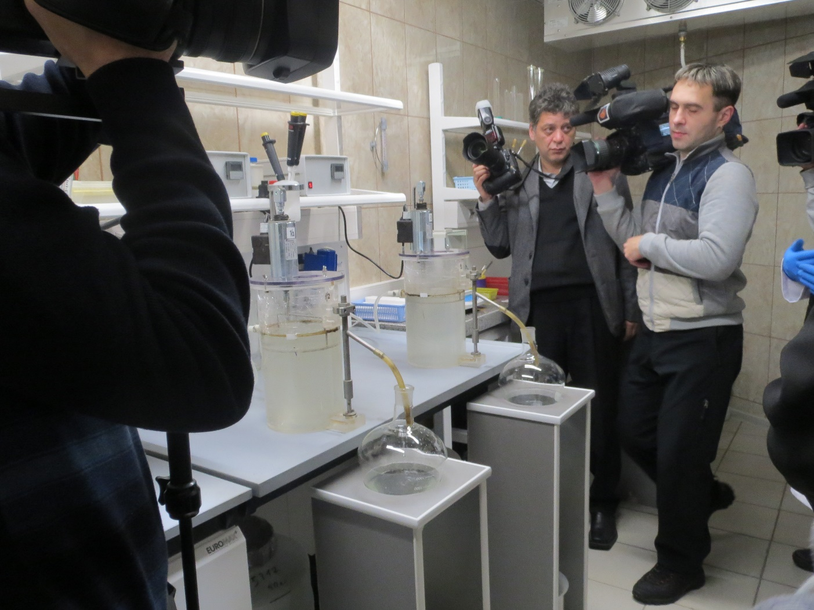
Kolarctic CBC 2014-2020
Rahoitetut hankkeet jakaantuvat temaattisten tavoitteiden välillä seuraavasti:
Финансируемые проекты попадают
в одну и следующих тематических
целей:
TO1 – 11
TO6 – 10
TO7 – 7
TO10 – 1

Slide 5
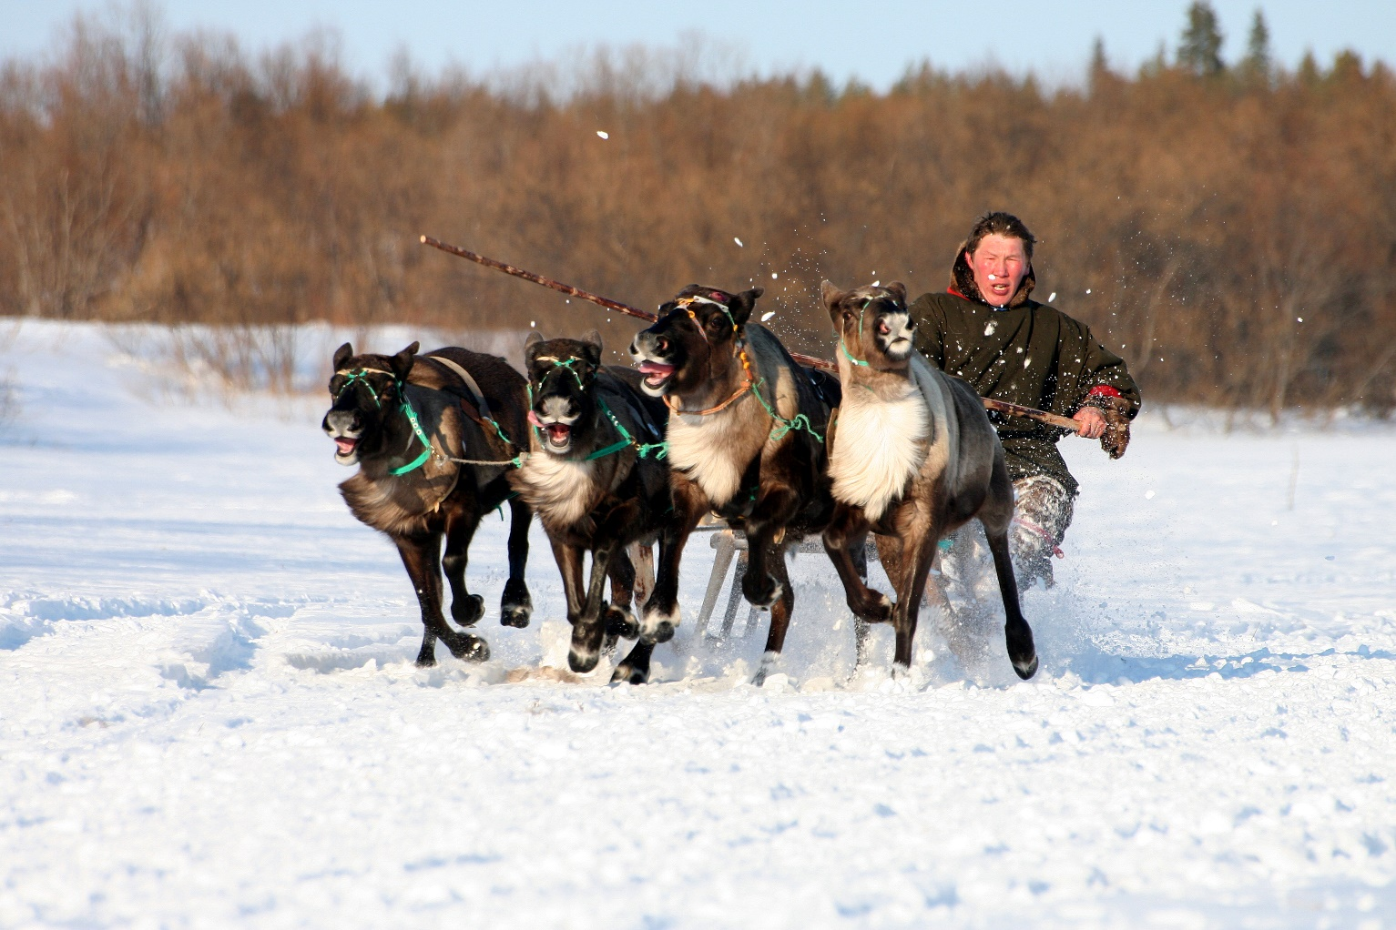
Kolarctic CBC 2014-2020
Rahoitetuissa hankkeissa on partnereita eri maista seuraavasti:
Финансируемые проекты включают партнеров из 4 стран:
Venäjä / Россия – 57
Suomi / Финляндия – 43
Norja / Норвегия 39
Ruotsi / Швеция – 22

Slide 6
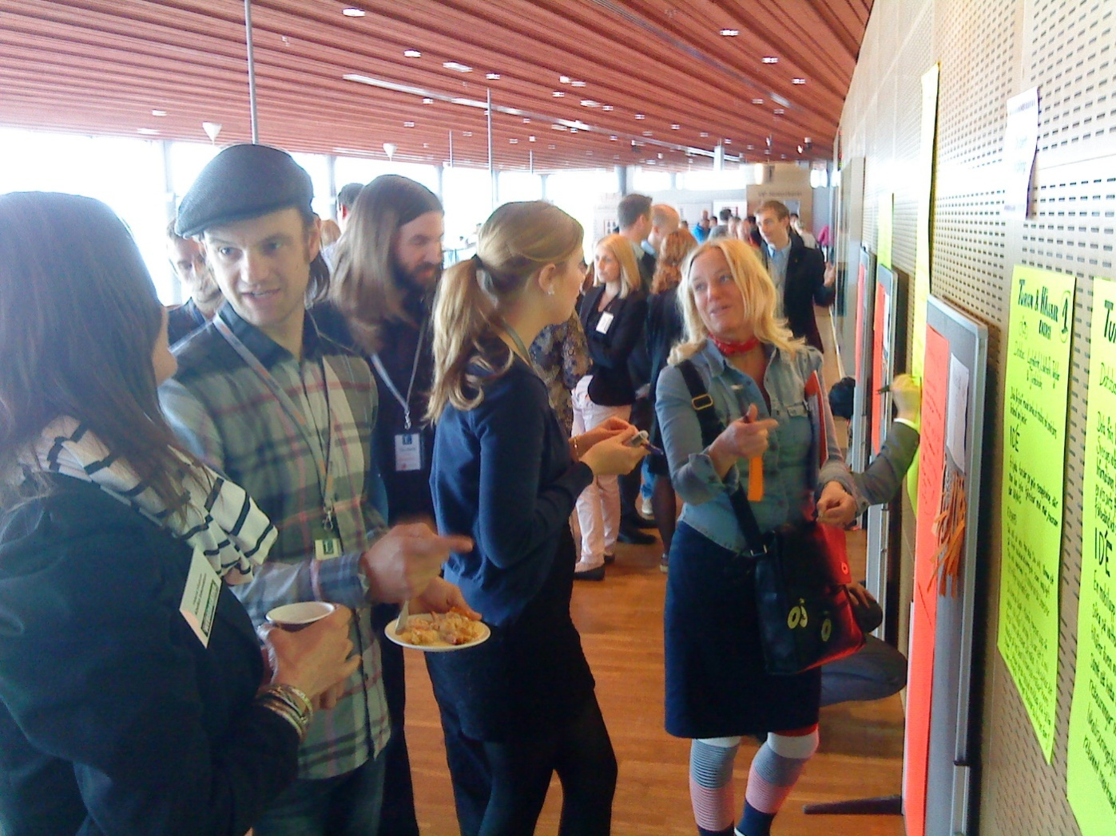
Kolarctic CBC 2014-2020
http://kolarctic.info
Twitter, Facebook

Slide 7
Kolarctic CBC 2014 - 2020
Hankkeet päättyvät vuoden 2022 loppuun mennessä.
Проекты должны быть завершены не позднее 2022 года.
Seuraava ohjelmakausi, uusi ohjelma?
Следующий программный период, новая программа?

Slide 8
Kolarctic CBC 2014 - 2020
Kiitos mielenkiinnostanne!
Спасибо за внимание!
Riikka.Oittinen@lapinliitto.fi

